Slide 1
Геометрическая
мозаика
1 класс

Slide 2
Определи технику

Slide 3
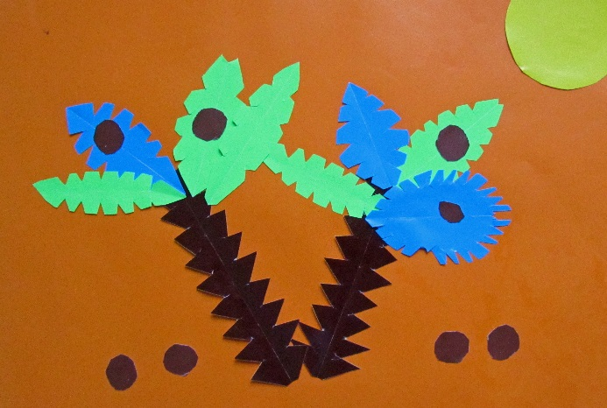
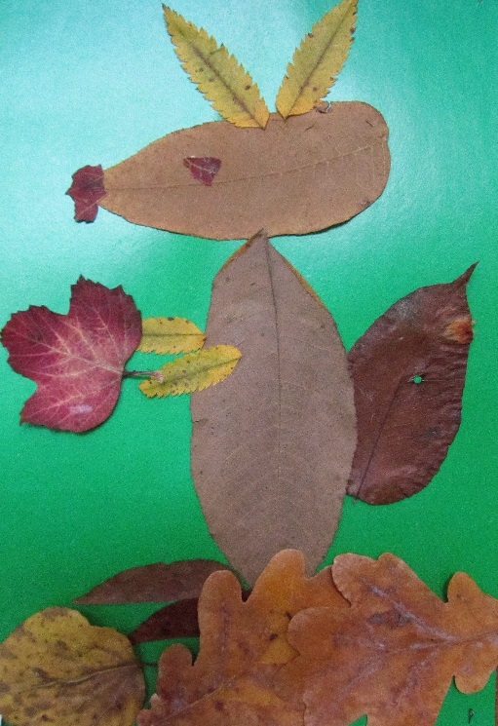
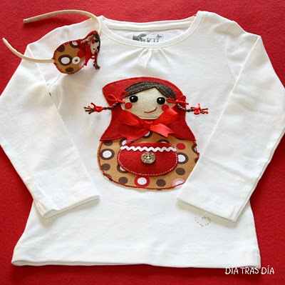
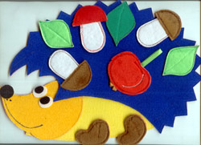
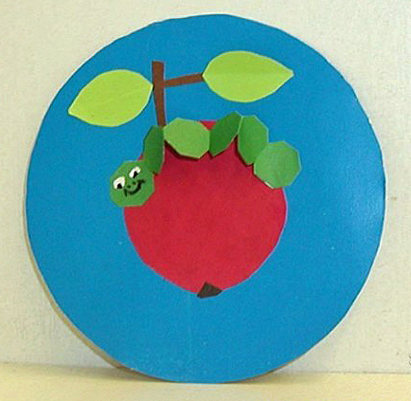
?

Slide 4
аппликация

Slide 5
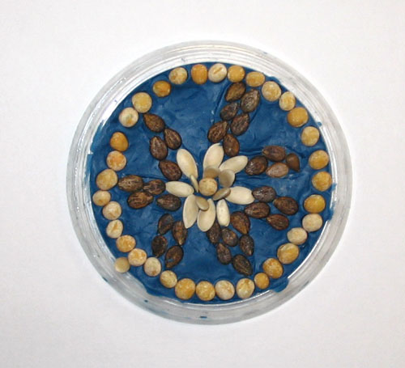
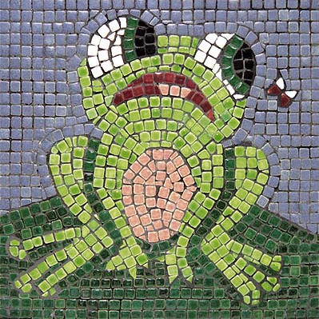
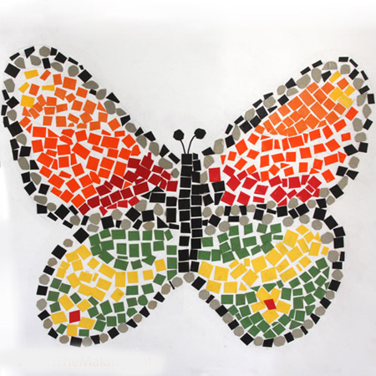
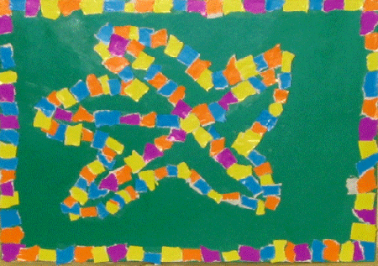
?

Slide 6
мозаика

Slide 7
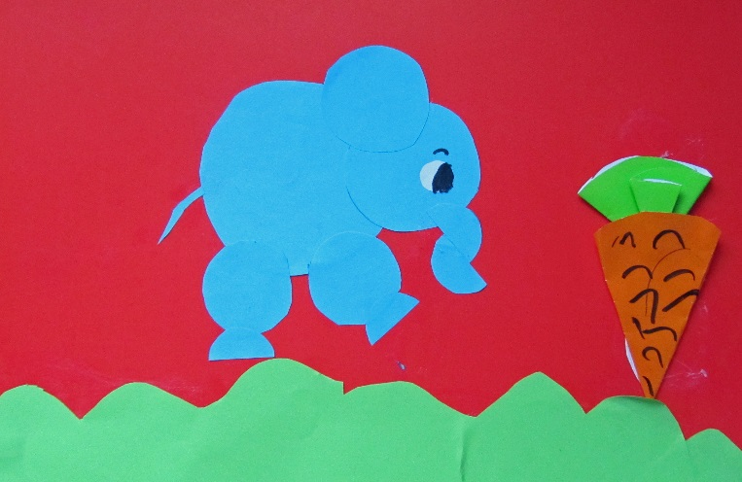
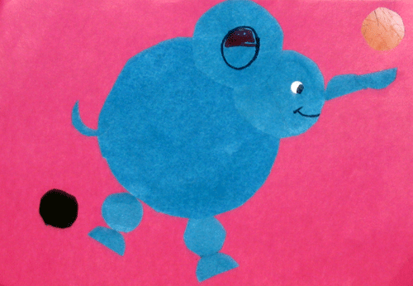
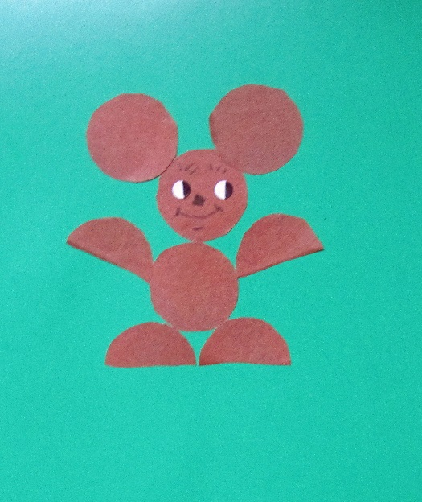
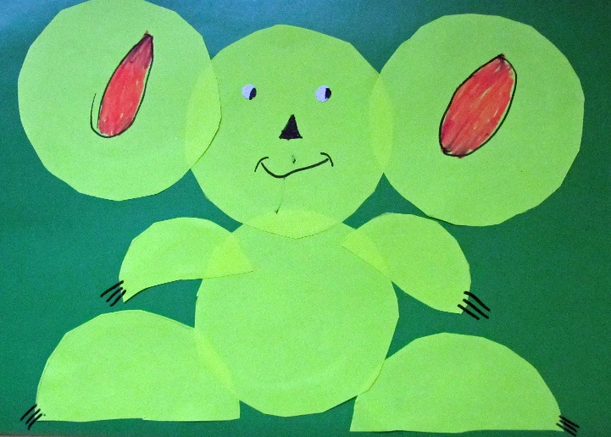
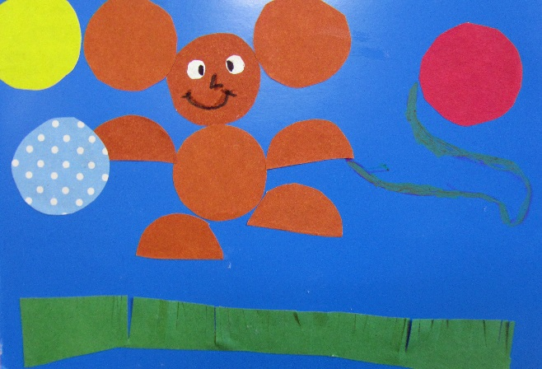
?

Slide 8
моделирование

Slide 9
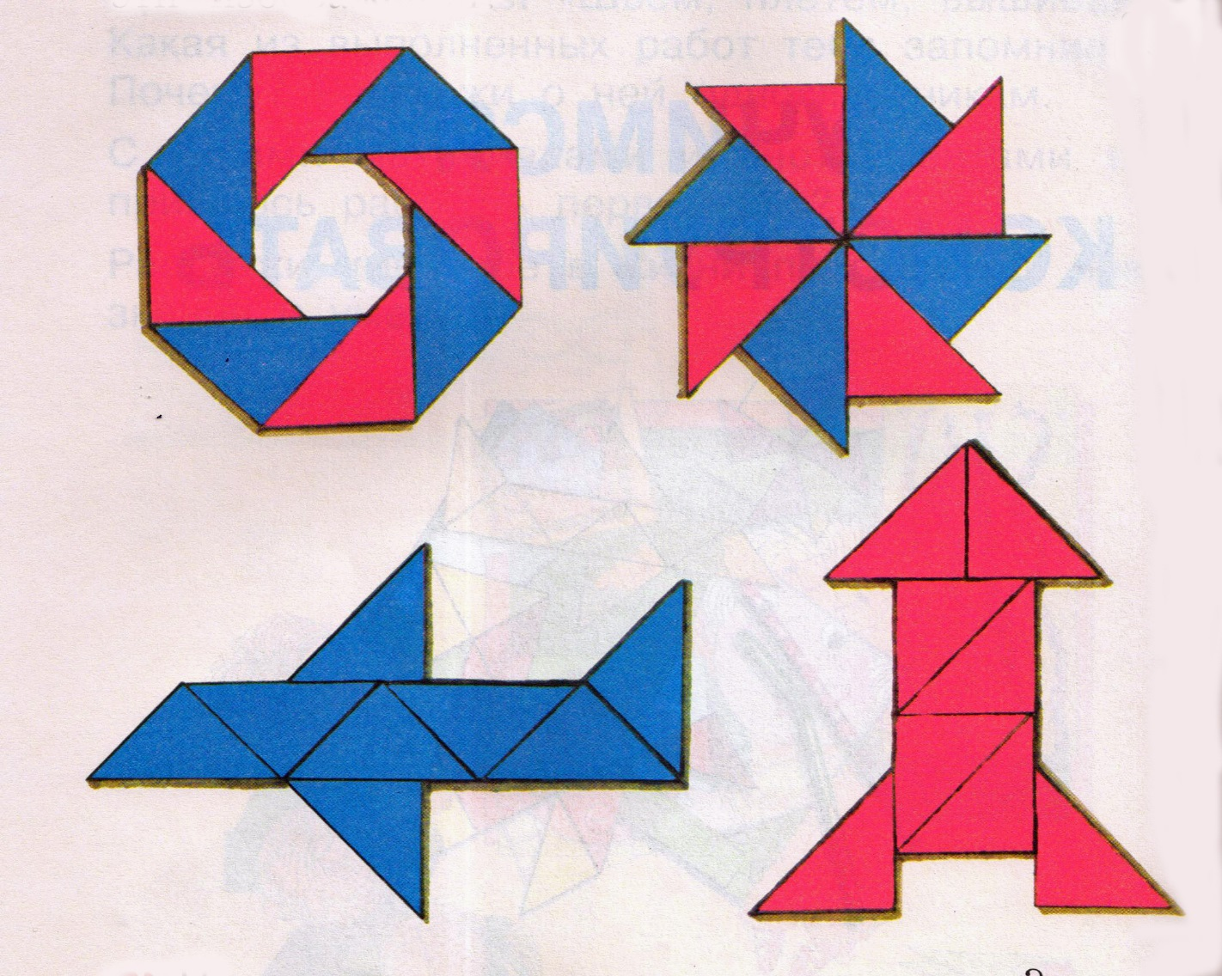
?

Slide 10
Геометрическая мозаика
с.78

Slide 11
Задачи урока:
1. Научиться размечать
треугольники складыванием
2. Потренироваться моделировать
изображения из треугольников
3. Сделать аппликацию
из треугольников

Slide 12
План работы:
1. Разметить и вырезать детали
2. Смоделировать фигуру
3. Наклеить фигуру на основу
4. Придумать свои фигуры из таких же деталей

Slide 13
Подведём итоги:
Подведём итоги:
Я вспомнил(а)...
Я узнал(а)...
Я научился(лась)...
Для меня было трудно...
Было интересно...
Мне показалось скучным...
Своей работой я...

